Slide 1



Slide 2

Power BI
Gozzi Francesco

Slide 3
Sommario
Introduzione alla Business Intelligence
Big Data
Caratteristiche di Power BI
DAX
Analisi AI
Utenti
Soluzioni e prezzi
Riferimenti
Note personali

Slide 4
Introduzione alla Business Intelligence (BI)

Slide 5
Introduzione
"Senza dati di supporto, sei solo un'altra persona con un'opinione"
Cit. Teo Lachev - Applied Microsoft Power BI Bring your data to life

Slide 6
Business Intelligence
La Business Intelligence (BI) è un insieme di:
Processi
Metodi
Tecnologie
Per analizzare dati strategici e raccogliere informazioni utili a migliorare le decisioni aziendali ed aumentare il proprio vantaggio competitivo

Slide 7
Obiettivo della BI
L’obiettivo della Business Intelligence è quello di gestire tutti i flussi di dati per trasformarli in
Informazioni
Rappresentazioni
Input strategici
per i processi decisionali

Slide 8
Sistema di BI
Raccolta dati
Pulizia, validazione, integrazione
Elaborazione, aggregazione, analisi
Utilizzo nei processi decisionali

Slide 9
Dati
I dati raccolti provengono da ogni fonte interconnessa all’azienda
Riguardano ogni campo e ogni attività aziendale:
Processi interni
Produzione, forniture, spese
Servizi offerti all’assistenza clienti
Spedizioni, e-mail, ecc.
Fonti esterne
Analisi dei competitor
Social monitoring e siti web
App, ecc.

Slide 10
Raccolta dei dati
Sorgenti di dati:
Files di testo
Database / data warehouse
Web
Social networks
Software aziendali gestionali
ecc.

Slide 11
Pulizia, validazione, integrazione
Eliminazione di dati errati o inutili
Integrazione da più sorgenti
Modellazione
Validazione in base alle regole di business (es. data di apertura conto precedente a oggi)

Slide 12
Analisi
Creazione di misure per l’analisi dei dati
Somme
Variazioni temporali
Classificazioni ABC
Medie mobili
Posizionamento
Deviazioni

Slide 13
Analisi BI
Descrittiva
Diagnostica
Predittiva
Prescrittiva
Automatizzata

Slide 14
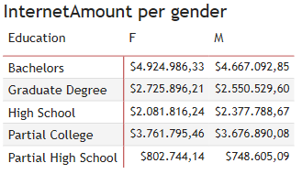
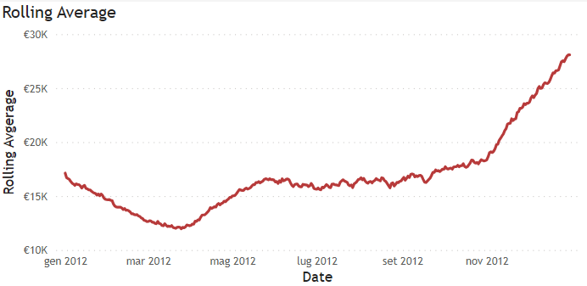

Analisi descrittiva
Cosa è successo?
Descrive una situazione analizzando dati ed eventi passati o in corso
Tabelle, grafici, mappe, KPI (Key Performance Indicators) descrivono una storia (storytelling) e indicano le performances

Slide 15
Analisi diagnostica
Perché è accaduta una determinata cosa?
Determina l'origine di eventuali problemi identificati durante il processo di analisi descrittiva

Slide 16
Analisi predittiva
Cosa è probabile che accada in futuro?
Sfrutta le analisi statistiche per fare previsioni
Strumenti matematici (forecasting, regressione, modelli predittivi ecc.)

Slide 17
Analisi prescrittiva
Quale azione deve essere intrapresa per garantire il miglior risultato possibile?
Mentre nelle analisi prescrittive si deduce cosa è probabile che avvenga, nelle analisi predittive si capisce anche il perché avverà, si deducano le raccomandazioni e i suggerimenti affinché la decisione risulti efficace e produca i risultati previsti

Slide 18
Analisi automatizzata
Azioni di email marketing
Modifica del prezzo di un prodotto online

Slide 19
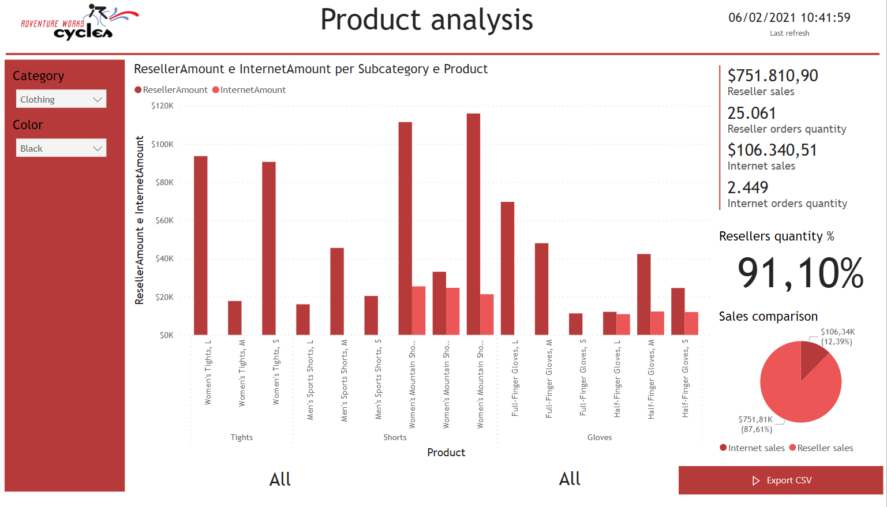
Utilizzo
Creazione di report e dashboards (cruscotti) con tabelle e grafici dinamici che forniscano a colpo d’occhio la conoscenza celata nei dati

Slide 20
Valore della BI
Maggiore capacità analitica e conoscenza del business
Miglioramento delle performances aziendali
Velocità di reazione agli interventi
Maggiore efficacia negli interventi

Slide 21
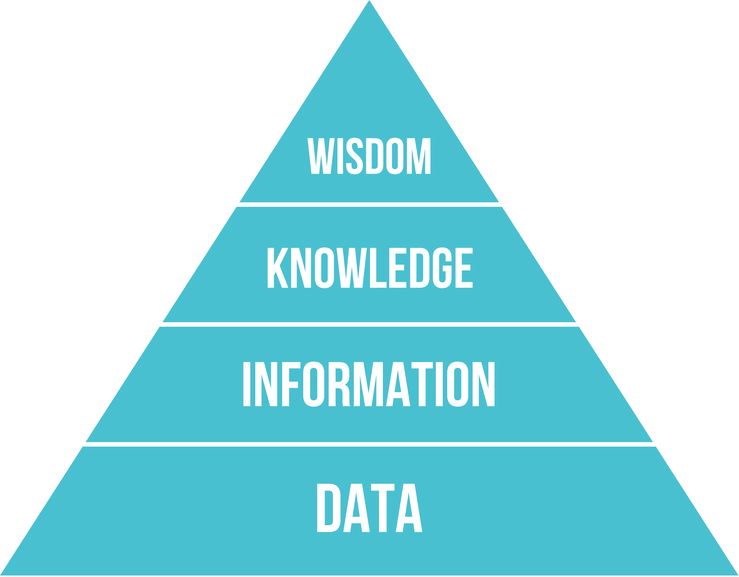
Processo della conoscenza
Dato
0,20
Informazione
Costo in € KWh soluzione A = 0,20
Conoscenza
Soluzione A = 0,20 > Soluzione B = 0,15
Saggezza
Soluzione B = soluzione conveniente
BI

Slide 22
Ambito di utilizzo
La BI fornisce principalmente supporto alle decisioni in ambito informazionale, ma può essere efficacemente utilizzata anche in ambito operazionale.
Livello informazionale
Strategico Alta direzione
Tattico Direzione funzionale
Operativo Personale esecutivo
Livello operazionale

Slide 23
Comparazione ambiti
 | Operativo | Informativo
Tipo base dati | OLTP | OLAP
Finalità | Supporto all’operatività | Supporto al processo decisionale
Utenti | Molti, operativi | Pochi, direzionali
Dati | Analitici | Sintetici
Modalità di utilizzo | Guidata, per processi e stati successivi | Interrogazioni ad hoc
Quantità di dati per attività elementare | Bassa (centinaia di record per transazione) | Alta (Milioni di record per ogni query)
Orientamento | Per processo/transazione | Per area/tema
Frequenza di aggiornamento | Continua, tramite azioni | Sporadica, tramite funzioni esplicite
Copertura temporale | Dati correnti | Storica
Ottimizzazione | Per accessi in lettura e scrittura su una porzione della base di dati (modello normalizzato) | Per accessi in lettura e interrogazione di aggregazione su tutta la base di dati (modello denormalizzato e multifunzionale)

Slide 24
Big data

Slide 25
Definizione
Raccolta di dati informativi così estesa in termini di volume, velocità e varietà da richiedere tecnologie e metodi analitici specifici per l'estrazione di valore o conoscenza
Caratteristiche
Volume
Varietà
Velocità

Slide 26
Volume
Massa di informazioni, che non è possibile raccogliere con tecnologie tradizionali

Slide 27
Varietà
Molteplicità di fonti
Persone
Social Networks
Email
Transazioni
Immagini
Clickstream (weblog)
Documenti
Eventi
GPS
Internet of things
Fenomeni naturali

Slide 28
Varietà
Fonti operazionali
Gestione della produzione
Gestione degli acquisti
Gestione degli ordini e delle consegne
Contabilità
Gestione del personale
Gestione del cliente (CRM)

Slide 29
Varietà
Molteplicità di formati
Strutturati
Data warehouse
Data mart
Semi-strutturati
Documenti di testo
Pagine web
Non strutturati
Immagini
Post

Slide 30
Velocità
Generazione
Raccolta
Aggiornamento
Elaborazione

Slide 31
Caratteristiche
Social network
Mercati finanziari
Tempo reale
Ricerca scientifica
Sensori
Pagamenti POS
Velocità
E-mail
Rilevazioni meteo
Video sorveglianza
Bilanci aziendali
Statici
Dati sanitari
Data warehouse
Documenti di testo
Strutturati
Destrutturati
Struttura

Slide 32
Caratteristiche di Power BI

Slide 33
Definizione
Piattaforma unificata e scalabile per business intelligence (BI)
Strumenti di analisi di business che consente anche agli utenti non tecnici di eseguire da soli i processi analitici, in modalità “self service”, in due parole, Self BI:
Connette a centinaia di origini dati
Semplifica la preparazione dei dati
Conduce analisi ad hoc

Slide 34
Prodotti
Power BI
Desktop
Cloud
Mobile
Embedded
Excel

Slide 35
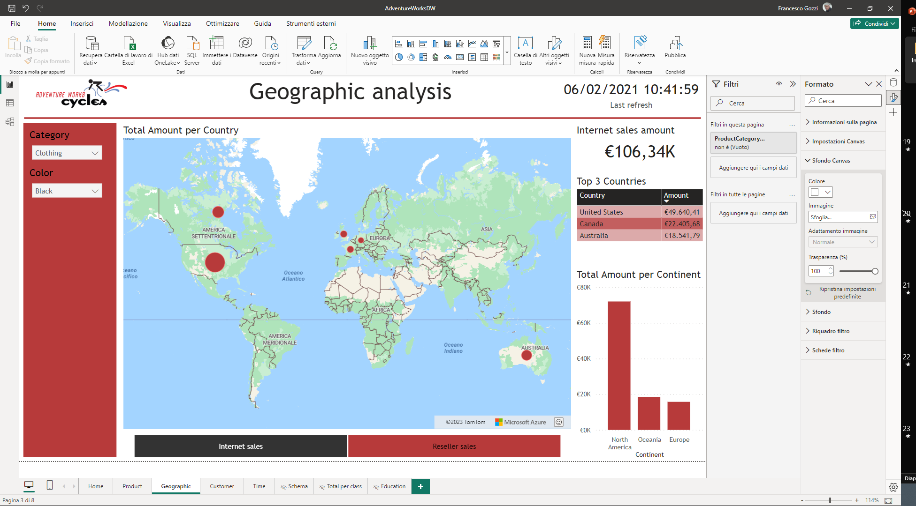
Power BI Desktop
Applicazione Windows Desktop per la creazione di report

Slide 36
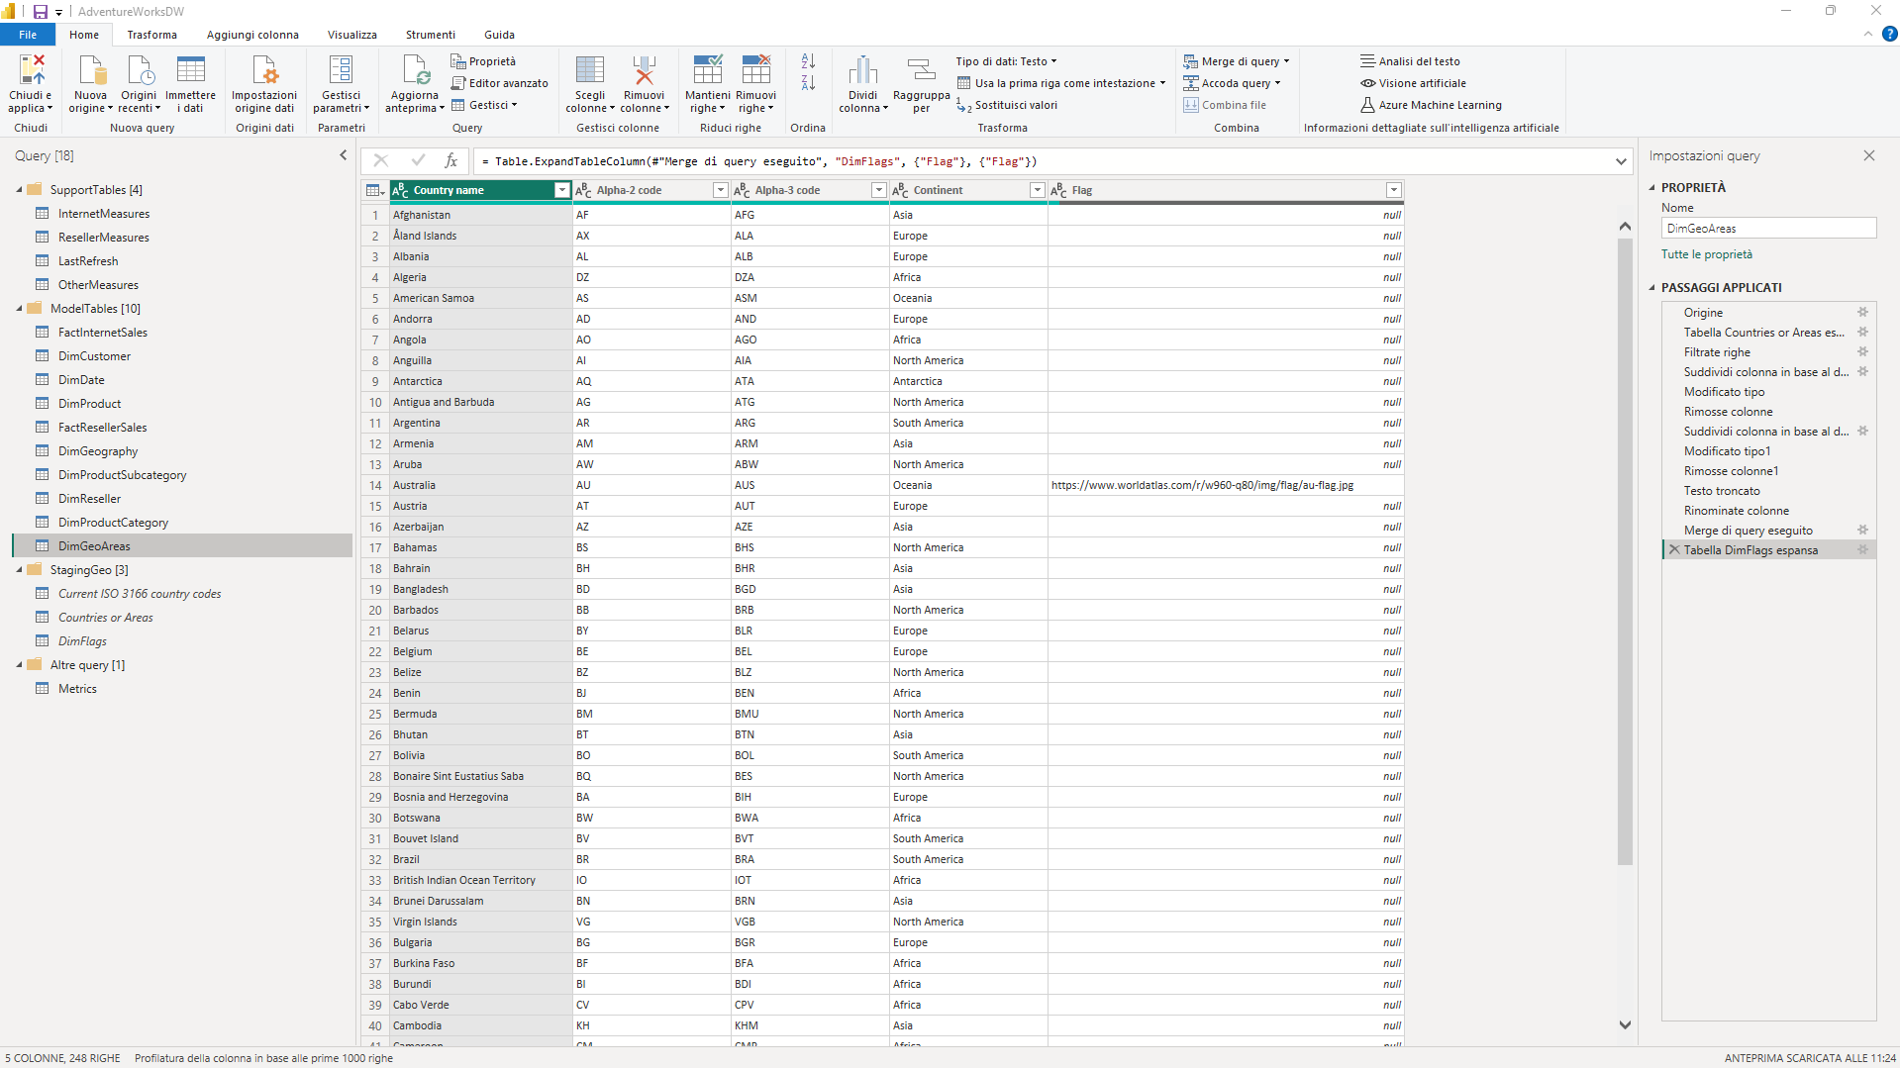
Power BI Desktop – Power Query
Esegue operazioni di data cleansing e data quality (pulizia e validazione dei dati)
Fa parte della categoria di software ETL (extract, load, transform)

Slide 37
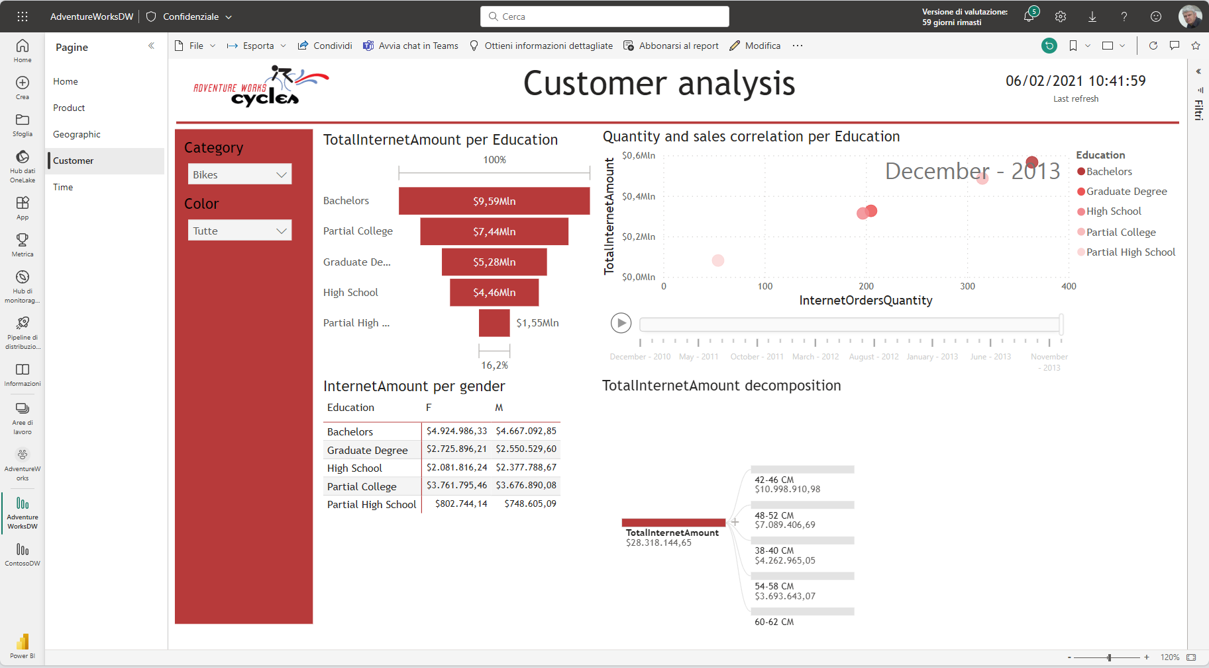
Power BI Cloud
Servizio di analisi business basato sul cloud
Vista unificata dei dati di business
Fornisce strumenti di intelligenza artificiale per la individuazione delle informazioni
Visualizzazioni personalizzate
Spazi di lavoro condivisi

Slide 38
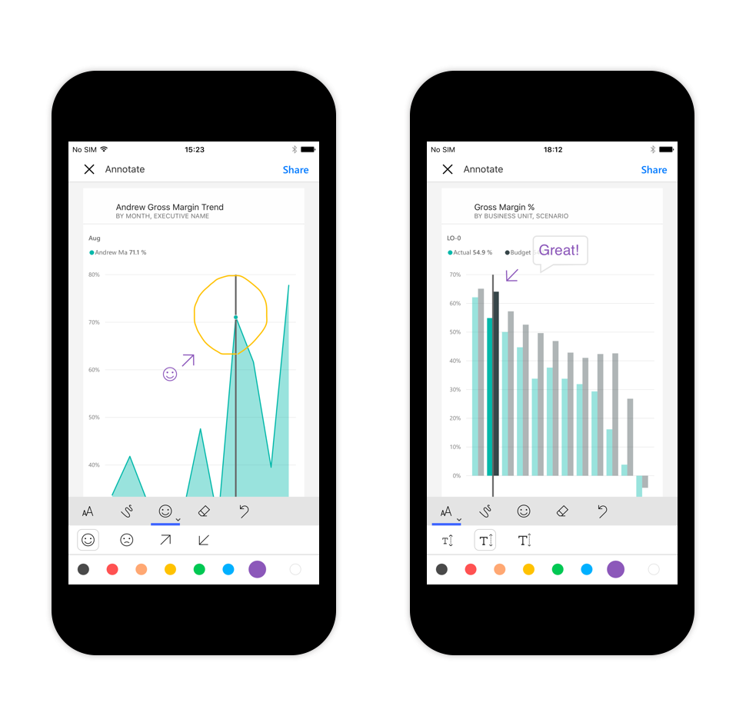
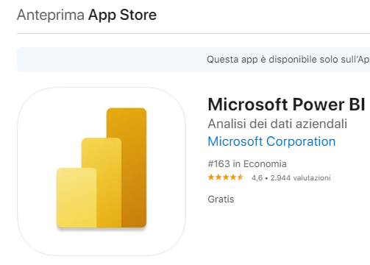
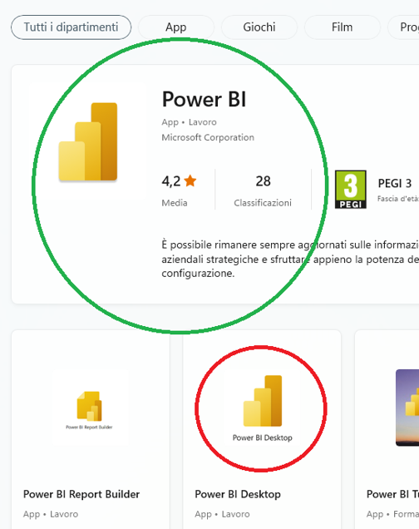
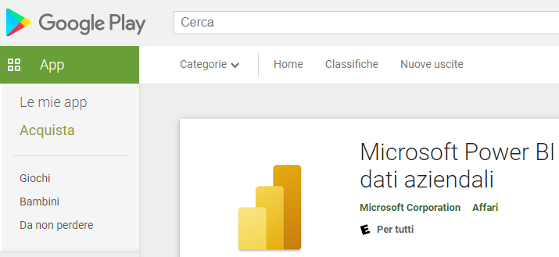



Power BI Mobile
Permette di fruire in mobilità delle dashboard pubblicate nel cloud
App disponibile per le principali piattaforme
Alert automatici in caso di dati critici

Slide 39
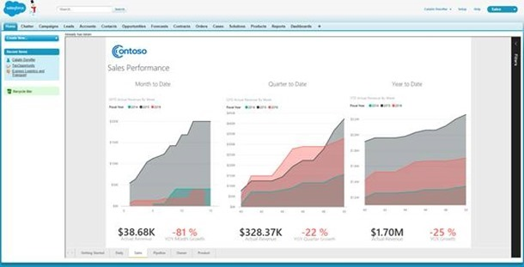
Power BI Embedded
Incorpora report e oggetti visivi interattivi nelle applicazioni di terze parti

Slide 40
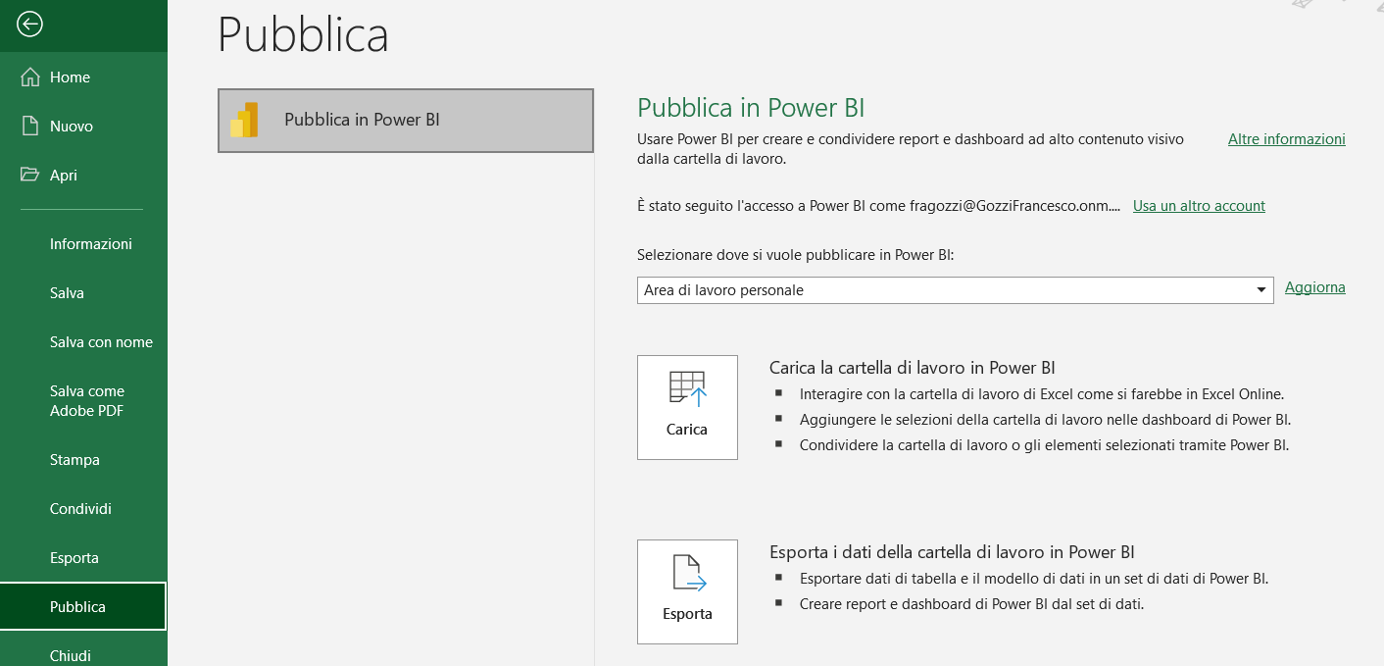
Excel
Componenti BI
Power Query (Recupera e trasforma)
Power Pivot
Power View
Power Map
Analizza in Excel
Importa dati dal servizio Power BI e interagisce con essi tramite tabelle pivot, grafici, filtri
Pubblica in Power BI

Slide 41
Flusso operativo Power BI
Power Query
Acquisisce dati da numerose sorgenti, esegue il data cleansing e le aggregazioni
SQL Server, Oracle, testo, SAP, Dynamics 365, Facebook, Azure, MySQL, Web, ecc.
Power BI desktop
Analizza i dati creando misure ad hoc
Tabelle pivot e report avanzati
Power BI cloud
Pubblica i report creati, li aggiorna in tempo reale
Utilizzabile da tutti gli utenti autorizzati, con prospettive personalizzate
Power BI mobile
Pubblica in mobilità i report
Utilizza alert per avvertire quando i dati sono critici

Slide 42
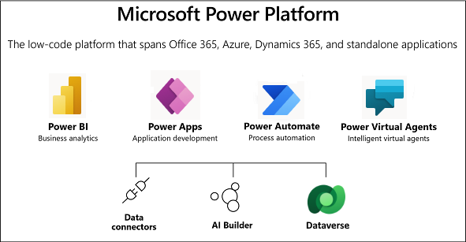

Power Platform
Power BI è inserito in un contesto di app aziendali cloud nell’ambito di Microsoft Azure, 365 e Dynamics
La piattaforma Power Platform fornisce strumenti per la generazione, automazione e analisi dei dati aziendali

Slide 43
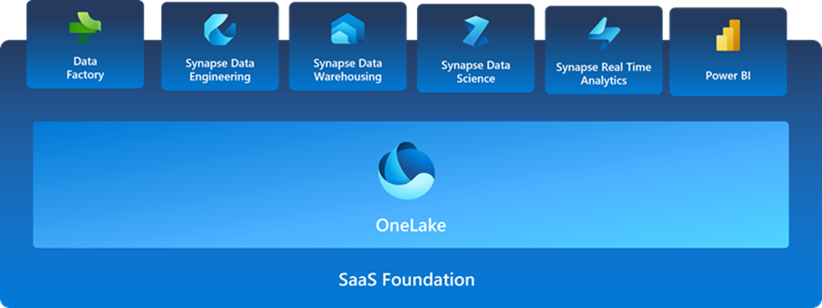

Fabric (preview)
Soluzione di analisi all-in-one per le aziende che copre tutte le attivià correlate ai dati:
Spostamento dei dati
Analisi dei dati Real-Time
Intelligence aziendale.
Ingegneria dei dati
Integrazione dei dati

Slide 44
Cosa NON è Power BI
La percezione comune di chi si avvicina a Power BI è spesso sbagliata, pertanto è necessario che vengano chiariti alcuni aspetti fondamentali:
Non è una versione moderna di Excel, sebbene ne condivida alcune caratteristiche ed Excel stesso ne faccia parte
Non è un programma di grafica, la reportistica è solo la parte finale del processo
Non consente la modifica dei dati

Slide 45
DAX
Data Analysis Expressions

Slide 46
Definizione
DAX è un linguaggio di espressioni delle formule usato in Analysis Services, Power BI e Power Pivot in Excel
Le formule DAX includono funzioni, operatori e valori per eseguire query e calcoli avanzati sui dati presenti in tabelle e colonne correlate nei modelli di dati tabulari
Consente la creazione di:
Misure
Colonne calcolate
Tabelle calcolate

Slide 47
Misure
Le misure sono formule di calcolo dinamiche i cui risultati cambiano a seconda del contesto
TotalResellerAmount = SUM ( FactSales[SalesAmount] )
SelectedRollingAvg = VAR SelectedValue = SELECTEDVALUE ( Metrics[ID] ) RETURN SWITCH ( SelectedValue, 1, ResellerMeasures[RollingAvgResellerSales], 2, InternetMeasures[RollingAvgInternetSales], BLANK () )

Slide 48
Colonne calcolate
Una colonna calcolata è una colonna che viene aggiunta a una tabella esistente per la quale viene creata una formula DAX che ne definisce i valori
= [Calendar Year] & " Q" & [Calendar Quarter]

Slide 49
Tabelle calcolate
Una tabella calcolata è basato su un'espressione di formula, derivato da tutte le altre tabelle nello stesso modello o da alcune di esse
Western Region Employees =
UNION ( 'Northwest Employees', 'Southwest Employees' )

Slide 50
Analisi AI

Slide 51
Strumenti AI
Power Query
Analisi del testo
Visione artificiale
Azure Machine Learning
Power BI
Fattori di influenza chiave
Albero di scomposizione
Clusterizzazione
Analisi anomalie
…

Slide 52
Trasformazioni di AI
Analisi del testo
Visione
Azure Machine Learning

Slide 53
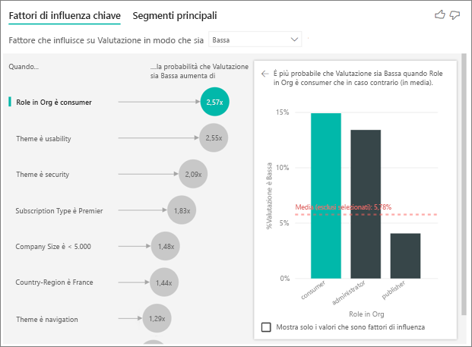
Fattori di influenza chiave
Favorisce la comprensione dei fattori che stanno alla base di una metrica alla quale si è interessati
Analizza i dati, stila una classifica dei fattori importanti e li visualizza come fattori di influenza chiave

Slide 54
Utenti

Slide 55
Tipologie di utenti
Business
Data analyst
Specialista IT
Sviluppatore

Slide 56
Utente business
Ottiene informazioni da strumenti di analisi cloud (Q&A)
Crea report senza dover modellare i dati (Template App)
Crea rapidamente dashboard condivisibili
Usa l’app mobile per l’analisi, alert, annotazioni e condivisioni

Slide 57
Data analyst
Crea modelli di dati da sorgenti eterogenee
Corregge, trasforma e valida i dati
Crea calcoli di business
Crea report e dashboard
Pubblica i report e li condivide

Slide 58
Specialista IT
Gestisce le licenze e gli utenti
Amministra il servizio cloud
Applica le politiche di sicurezza
Crea le aree condivise
Gestisce gli aggiornamenti

Slide 59
Sviluppatore
Gestisce e automatizza i dati pubblicati
Incorpora report e dashboard in siti Web e app
Crea oggetti visivi personalizzati
Crea connettori ai dati personalizzati
Integra Power BI con gli altri servizi Power Platform

Slide 60
Soluzioni e prezzi

Slide 61

Licenze (sett – 2023)
Power BI Free
Power BI Pro
€ 9,40 per utente al mese
Power BI Premium per utente
€ 18,70 per utente al mese
Power BI Premium
Es. 20 utenti Pro, 35 utenti frequenti, 45 occasionali: € 4.675,60 al mese
Power BI Embedded
Incorpora report e dashboard nelle app
Da € 0,9310/ora a € 29,7817/ora
Da € 679,5762/mese a € 21740,6391/mese

Slide 62
Esempio
Nel caso di una azienda con 10 utilizzatori di Power BI Pro, il costo mensile è di € 94,00 (€ 9,40 x 10)

Slide 63
Riferimenti

Slide 64
Siti di riferimento
https://powerbi.microsoft.com/it-it/
https://docs.microsoft.com/it-it/learn/
https://www.sqlbi.com/
https://www.daxpatterns.com/
https://powerpivotpro.com/
https://powerbi.tips/
https://radacad.com/

Slide 65
Note personali

Slide 66
Attività
Data analyst, developer e docente
Da oltre 30 anni mi occupo di informatica collaborando con aziende nei settori
Ingegneristico
Programmazione e analisi dati territoriali
Field management
Realizzazione SW per la gestione processi per attività sul campo
BI
Consulenze per la realizzazione di progetti BI
Collaboro con Centri di Formazione e Istituti Tecnici
Strumenti di Office Automation base e avanzati
Programmazione server, desktop e mobile
Analisi dati di BI

Slide 67



Certificazioni e profilo
Certificazioni
2018 – MCSA: BI Reporting
2021 – Microsoft Certified: Power BI Data Analyst Associate
2021 – Microsoft Certified: Power Platform Fundamentals
2023 – Microsoft Certified: Azure Enterprise Data Analyst Associate
Linkedin

Slide 68

Innovazione per le imprese, guidata dalle imprese

